Slide 1
计算理论
第三章 文法与语言

Slide 2
求解问题 与 识别语言
问题抽象为符号串的集合；
符号串称为句子，问题是句子的集合；
求解问题抽象为识别语言。

Slide 3
问题提出: 如何构造可以接受及产生一个语言的计算模型?
语言识别器: 对一个已经存在的字符串集合, 如何判断它就是符合条件的语言? 解决接受的问题。
语言产生器: 怎样产生一个语言？ 解决产生的问题。

Slide 4
语言的识别问题：
要让计算机自动识别语言（自然语言或机器语言或程序设计语言），必须先用形式化的方法来表示语言。
文法能清晰描述语言的语法构成,。
文法能自动构造有效的语言识别器。

Slide 5
文法G定义为四元组(V,T,S,P)，其中
V 是有限的非终极符集合；
T 是有限的终极符集合；
S 是开始符，S∈T。必须在某个产生式的左边出现一次；
P 是产生式的集合，且具有下面的形式：
α → β，其中α，β∈(V ∪ T )*

Slide 6
文法分类：
A,B∈V，a∈T。对文法中的产生式α→β：
O型文法: 短语文法。α中至少含一个非终极符。
1型文法: 上下文有关文法。它是0型文法的特例，要求|α|≤|β|(S→ε例外，S不得出现于产生式右部)。
2型文法: 上下文无关文法。它是1型文法的特例，要求产生式左部是一个非终极符: A→β 。
3型文法: 正则文法。它是2型文法的特例，要求产生式具有下面形式之一: A→a ，A→aB。

Slide 7
文法的乔姆斯基体系
短语文法
上下文有关文法
上下文无关文法
正则文法

Slide 8
例：某语言有文法G：＜字母＞＜数学＞＜标识符＞，尖括号指非终极符。终极符T：｛0, 1, 2, …, 9, a, b, …, z, A, B, …, Z, _｝。P中的产生式有：

Slide 9
＜数字＞ → 0
＜数字＞ → 1
…
＜数字＞ → 9
＜字母＞→ a
＜字母＞→ b
…
＜字母＞ → Z

Slide 10
标识符可以形式化地表示为：
＜标识符＞ → ＜字母＞
＜标识符＞ → ＜标识符＞＜字母＞
＜标识符＞ → ＜标识符＞＜数字＞

Slide 11
例：G=({A, B, C, S}, {a, b}, P, S),其中：P中的产生式集合为：
S → AB , S → BC
B → CC , B → b
C → AB , C → a
A → BA , A → a

Slide 12
试证明给定串baaba∈T*，且S ⇒ * baaba，即是否可以由文法规则推导出该串。

Slide 13
证明：因为baaba串中的每一个字符均属于T，故baaba∈T*
S ⇒ BC ⇒ bC ⇒ bAB ⇒ baB ⇒ baCC ⇒ baCa ⇒ baABa ⇒ baaBa ⇒ baaba.

Slide 14
正则文法
定义：一个正则文法G定义为四元组(V, T, S, P,), 其中：
V：非终极符集合
T：终极符集合
S: 文法开始符
P：产生式集合，其中的产生式形如：
A→a 或 A→aB,
a∈T, A,B∈V

Slide 15
正则表达式
正则表达式RE定义为：
ε, ∅∈RE
对字符集Σ，a∈Σ，则a∈RE
对A，B∈RE，则
A∪B = {x| x∈A或x∈B}
A⋅B = {xy| x∈A且y∈B}
A* = {x₁…x_{i}| x_{k}∈A，k=1,…i, i ≥0}
也属于正则表达式

Slide 16
正则语言：
正则文法G生成的语言：
L(G) = {ω|ω∈T*且S →*ω}
正则语言的识别：
给定正则文法G=(V,T,S,P)，任给串ω∈T*，ω是否能被文法G识别。

Slide 17
正则语言的识别算法
即证明是否有S→*ω.
证明：
设：ω=a₁a₂…a_{i}…a_{n}, a_{i}∈T
1.若n=1，判断S→a₁是否在P中。
2.若n≥2，则只需要判断是否有S→a₁B₁
有，则往证B₁ → a₂…a_{n}是否成立。
重复上述过程。

Slide 18
算法描述：从右向左推导
在P中选择右边为串ω的最右字符a_{n}，符合条件的产生式左边的非终极符组成一个集合V₁，即：
V₁={A₁|A₁→a_{n}∈P}， 同理：有
V₂={A₂|A₂→a_{n-1}A₁∈P，且A₁∈V₁}
…
V_{k}={A_{k}|A_{k} → a_{n-k+1}A_{k-1}∈P，且A_{k-1}∈V_{k-1}}
…
V_{n}={A_{n}|A_{n} → a₁A_{n-1}∈P，且A_{n-1}∈V_{n-1}}
检查S是否属于V_{n}，若有，则说明可以由S可推导出ω串否则不能推导出ω。

Slide 19
算法实现：
for (i=1; i<=n; i++)
检查a_{i}∈T否;
V = {A|A→a_{n}∈P};
i=2;
while (i<=n )
{ V₀=V;
while (V₀非空)
{ V={A|A → a_{n-i+1}B∈P，且B∈V₀
V₀ = V₀ -{B}};
i++;
}}

Slide 20
有限自动机
有限自动机的结构
输入带
a
b
a
b
a
b
a
b
读头
q₀
q₅
q₁
有限控制器
q₄
q₂
q₃

Slide 21
组成:
输入带: 放字符串的装置
有限控制器: 含不同的内部状态
读头
原理:
在一定的时间间隔内, 自动机根据从输入带上读入的符号和当前的内部状态, 进入一个新的状态.

Slide 22
特点:
以字符串作为输入, 通过输入带传送字符串;
除了提示输入的字符串是否接受外, 没有任何其它的输出;
它的固定中央处理器完全没有记忆功能;
类似一个语言识别器.

Slide 23
根据每次转换后的状态是否唯一, 可将有限自动机分为确定有限自动机和非确定有限自动机。

Slide 24
确定有限自动机DFA: 为一个五元组
M=(Q, ∑, δ, q₀, F),
其中
Q为状态的有限集合
∑为有限字母表
q₀∈Q为起始状态
F ⊆ Q为终止状态集
δ：Q ×∑→Q是转换函数

Slide 25
有限自动机的表示：
状态图
状态表

Slide 26
例, 令M为确定有限自动机(Q, ∑, δ, q₀, F), 其中Q={q₀,q₁}, ∑={a, b}, F={q₀}, δ为如右表所示
q | w | δ(q, w)
q₀ | a | q₀
q₀ | b | q₁
q₁ | a | q₁
q₁ | b | q₀

Slide 27
状态图
状态用结点表示, 用标有a的从q指向q’的箭头表示δ(q,a)=q’, 终止状态用双圆圈表示, 起始状态用>表示
a
b
q₁
a
>
q₀
q₀
q₁
b

Slide 28
格局: 机器的状态(有限控制器, 读写头和输入带)的表示方式.由当前状态和字符串未输入部分决定, 属于Q×∑* 。
例如：（q₂,ababab）
连续时刻的格局序列就是自动机在输入字符串上的计算(computation).

Slide 29
若自动机M的一个格局经过一步(读写头)移动到达另一个格局, 则称这两个格局之间有二元关系⊢_{M}.
⊢*_{M} ：⊢_{M}的自反传递闭包
如(q, w)⊢*_{M} (q’, w’)，表示(q, w)经过多步(包括0步) 产生 (q’, w’).

Slide 30
字符串w∈∑*被M=(Q, ∑, δ, q₀, F)接受,当且仅当存在状态q∈F, 使得(q₀, w)⊢*_{M} (q, ε).
所有由被M接受的字符串组成的集合即为M接受的语言, 记为L(M).

Slide 31
若输入为aabba, M的初始格局为(q₀, aabba)则有
(q₀,aabba) ⊢_{M}(q₀, abba)
⊢_{M}(q₀, bba)
⊢_{M}(q₁, ba)
⊢_{M}(q₀, a)
⊢_{M}(q₀, ε)
即(q₀, aabba)⊢*_{M}(q₀, ε),因此aabba被M接受。

Slide 32
非确定有限自动机NFA: 为一个五元组
N=(Q, ∑, δ, Q₀, F),
其中
Q为状态的有限集合
∑为有限字母表
Q₀ ⊆ Q为起始状态集
F ⊆ Q为终止状态集
δ:Q ×∑_{ε}→ρ(Q)是转换函数

Slide 33
例NFA
0,1
0,1
1
0,ε
1
q₀
q₁
q₂
q₃

Slide 34
定义：
对两台自动机M1，M2，如果L(M1) = L(M2)，则称M1和M2等价。

Slide 35
定理2：
每一台非确定有限自动机都等价于某一台确定有限自动机。
证明：设有NFA N=(Q, ∑, δ, Q₀, F), 构造FA M= (Q’, ∑, δ’, q₀’, F’)

Slide 36
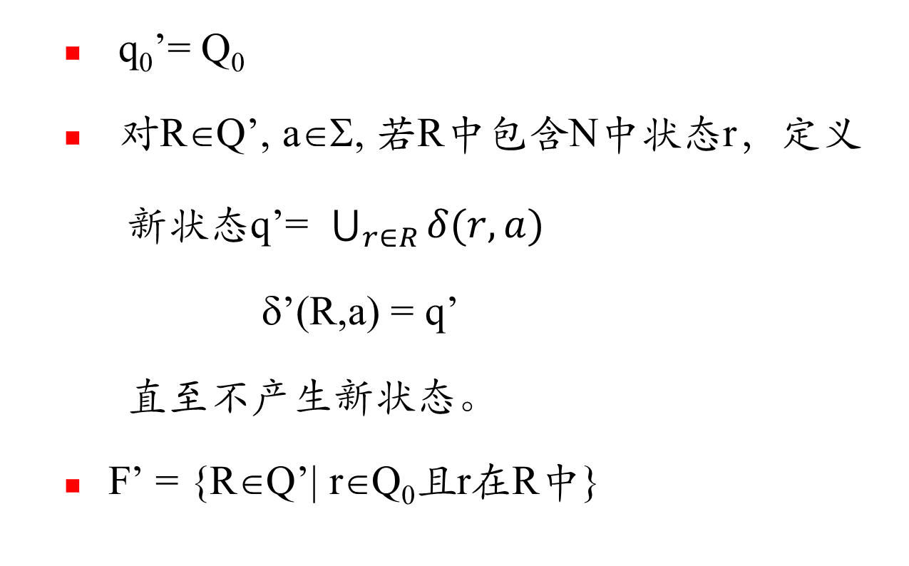

Slide 37
例NFA
0,1
0,1
1
0,ε
1
q₀
q₁
q₂
q₃
 | 状态 | 0 | 1
q₀’ | q₀ | q₀ | {q₀,q₁,q₂}
q₁’ | {q₀,q₁,q₂} | {q₀, q₂} | {q₀,q₁,q₂,q₃}
q₂’ | {q₀, q₂} | q₀ | {q₀,q₁,q₂,q₃}
q₃’ | {q₀,q₁,q₂,q₃} | {q₀, q₂,q₃} | {q₀,q₁,q₂,q₃}
q₄’ | {q₀, q₂,q₃} | {q₀, q₃} | {q₀,q₁,q₂,q₃}
q₅’ | {q₀, q₃} | {q₀, q₃} | {q₀,q₁,q₂,q₃}

Slide 38
定理3：
语言是正则的，当且仅当它可以被有限自动机接受。

Slide 39
证明：
R = a, 则
R= ε，则
R= ∅，则
a

Slide 40
A
ε
A∪B
A⋅B
A*
ε
B
A
ε
B
ε
A
ε

Slide 41
正则语言的描述局限
不能描述配对或嵌套结构
例 {{…}} BEGIN…END
不能描述重复串
例{wcw | w是由a和b组成的串结构}

Slide 42
作业
给出下列正则表达式的DFA
(ab∪a)*
(a∪b)*aba
a⁺∪(ab)⁺

